Slide 1
数据结构（C语言版）（第2版）
树与二叉树

Slide 2
逻辑结构
集合 —— 数据元素间除“同属于一个集合”外，无其它关系
线性结构 —— 一个对一个，如线性表、栈、队列
树形结构 —— 一个对多个，如树
图形结构 —— 多个对多个，如图

Slide 3

目标
target
01
掌握二叉树的基本概念、性质和存储结构
熟练掌握二叉树的前、中、后序遍历方法
树的相关例题：二叉树深度～二叉树问题
挑战题：[JLOI2012]树
OPTION
02
OPTION
03
OPTION
04

Slide 4
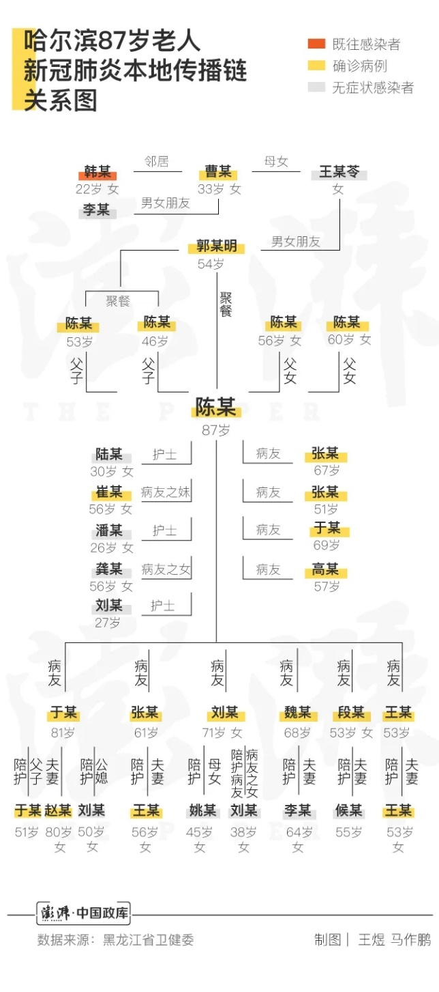
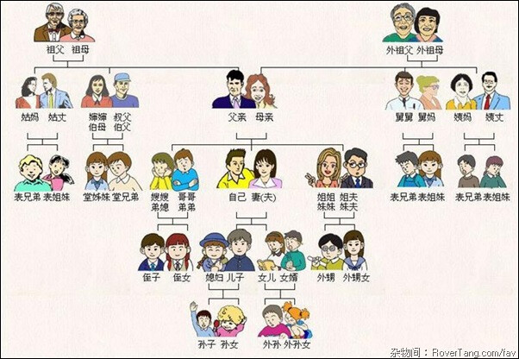
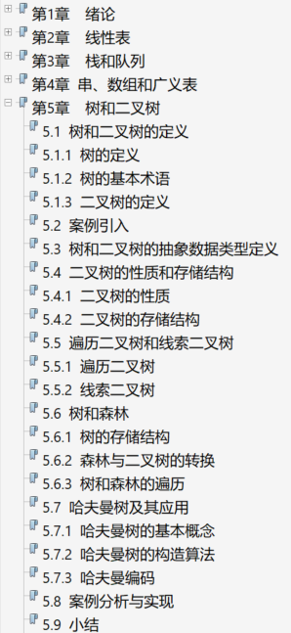
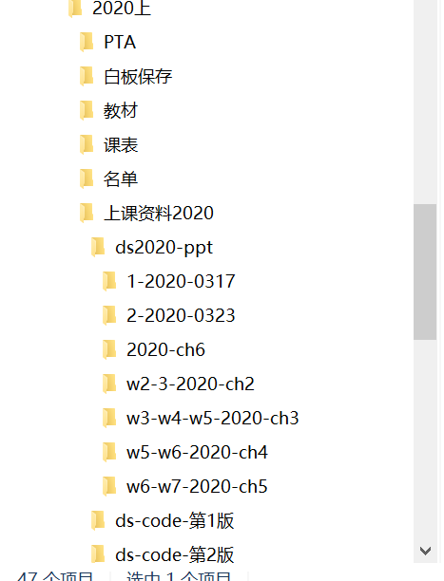
Notes:
注意：树元素之间的关系是有方向的

Slide 5
目录导航
Contents
5.1
5.2
5.3
5.4
树和二叉树的定义
二叉树的性质和存储结构
遍历二叉树
例题

Slide 6
树的定义
树（Tree）是n（n≥0）个结点的有限集，它或为空树（n = 0）；或为非空树，对于非空树T：
1
有且仅有一个称之为根的结点；
除根结点以外的其余结点可分为m（m＞0）个互不相交的有限集T₁, T₂, …, T_{m}, 其中每一个集合本身又是一棵树，并且称为根的子树（SubTree）。
2

Slide 7
树的定义
树是n个结点的有限集
T₁
T₂
T₃

Slide 8
树的其它表示方式
嵌套集合
凹入表示
广义表

Slide 9
基本术语
根
叶子
森林
——即根结点(没有前驱)
——即终端结点(没有后继)
——指m棵不相交的树的集合(例如删除A后的子树个数)
有序树
无序树
——结点各子树从左至右有序，不能互换（左为第一）
——结点各子树可互换位置。

Slide 10
基本术语
双亲
孩子
兄弟
堂兄弟
祖先
子孙
——即上层的那个结点(直接前驱)
——即下层结点的子树的根(直接后继)
——同一双亲下的同层结点（孩子之间互称兄弟）
——即双亲位于同一层的结点（但并非同一双亲）
——即从根到该结点所经分支的所有结点
——即该结点下层子树中的任一结点

Slide 11
基本术语
结点
结点的度
结点的层次
终端结点
分支结点
树的度
树的深度
(或高度)
——即树的数据元素
——结点挂接的子树数
——从根到该结点的层数（根结点算第一层）
——即度为0的结点，即叶子
——即度不为0的结点（也称为内部结点）
——所有结点度中的最大值
——指所有结点中最大的层数
层次
1
2
3
4

Slide 12
二叉树的定义
二叉树（Binary Tree）是n（n≥0）个结点所构成的集合，它或为空树（n = 0）；或为非空树，对于非空树T：
（1）有且仅有一个称之为根的结点；
（2）除根结点以外的其余结点分为两个互不相交的子集T₁和T₂，分别称为T的左子树和右子树，且T₁和T₂本身又都是二叉树。

Slide 13
二叉树的定义
普通树（多叉树）若不转化为二叉树，则运算很难实现
为何要重点研究每结点最多只有两个 “叉” 的树？
二叉树的结构最简单，规律性最强；
可以证明，所有树都能转为唯一对应的二叉树，不失一般性。

Slide 14
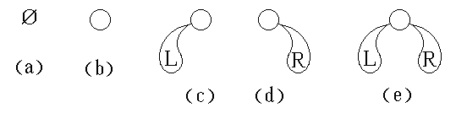
二叉树的定义
二叉树基本特点：
结点的度小于等于2
有序树（子树有序，不能颠倒）
二叉树的五种不同形态

Slide 15
目录导航
Contents
5.1
5.2
5.3
5.4
树和二叉树的定义
二叉树的性质和存储结构
遍历二叉树
例题

Slide 16
5.4二叉树的性质和存储结构
5.4.1 二叉树的性质
5.4.2 二叉树的存储

Slide 17
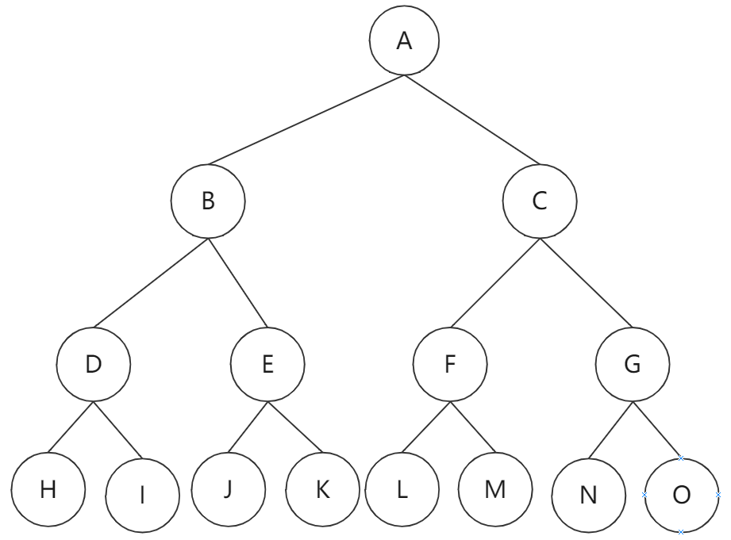
5.4.1 二叉树的性质
性质1: 在二叉树的第i层上至多有2^{i-1}个结点
证明：数学归纳法
(1) i=1时。只有一个根结点，成立
(2)假设i=i-1成立，则第i-1层至多2^{i-1-1}=2^{i-2}个结点。根据二叉树每个结点的度至多为2，则第i层节点数至多是第i-1 层的2倍，即2*2^{i-2} =2^{i-1}个;成立

Slide 18
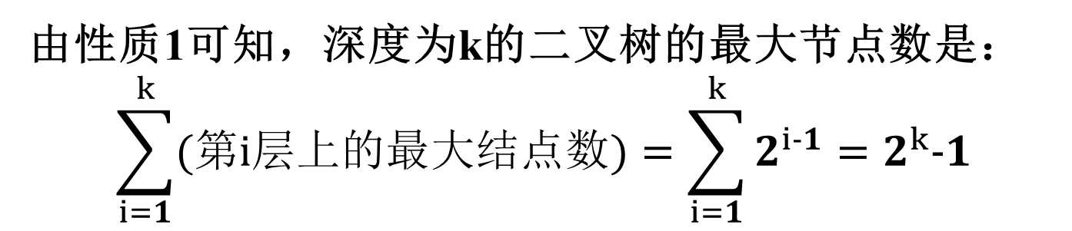
性质2: 深度为k的二叉树至多有2^{k}-1个结点

Slide 19

单选题
答案解析
1分
答案解析
深度为k的二叉树至少有( )个结点。
深度为K的二叉树，有K层，每层至少有一个结点。
A
0
B
1
C
2
D
k
提交
可为此题添加文本、图片、公式等解析，且需将内容全部放在本区域内。正常使用需3.0以上版本
Notes:
深度为K的二叉树，有k层，每层至少一个结点

Slide 20
特殊形态的二叉树
只有最后一层叶子不满，且全部集中在左边
满二叉树：一棵深度为k 且有2^{k} -1个结点的二叉树。（特点：每层都“充满”了结点）
完全二叉树：深度为k 的，有n个结点的二叉树，当且仅当其每一个结点都与深度为k 的满二叉树中编号从1至n的结点一一对应

Slide 21
满二叉树和完全二叉树的区别
满二叉树是叶子一个也不少的树，而完全二叉树虽然前n-1层是满的，但最底层却允许在右边缺少连续若干个结点。满二叉树是完全二叉树的一个特例。

Slide 22
判断:一棵满二叉树未必是一棵完全二叉树( ).
判断:完全二叉树未必是满二叉树( ).
×
√

Slide 23
A
1
下列哪些是完全二叉树?
A
1
B
2
C
3
B
2
C
3
6
D
4
E
5
F
6
G
7
D
4
E
5
F
×
×
8
H
I
9
G
7
(a)
(b)
A
1
A
1
B
2
C
3
B
2
C
3
6
6
D
4
E
5
F
G
7
D
4
E
5
F
×
(c)
×
H
8
(d)
G
7

Slide 24
下列哪些是完全二叉树?
A
1
A
1
B
2
C
3
B
2
C
3
D
4
E
5
F
6
G
E
F
6
G
7
7
D
4
5
√
√
(e)
H
8
(f)
A
1
A
1
B
2
C
3
B
2
C
3
D
4
E
5
F
6
D
4
E
5
F
6
√
×
G
7
(g)
(h)

Slide 25
二叉树的性质
性质5: 对完全二叉树，若从上至下、从左至右编号，则编号为i 的结点，其左孩子编号必为2i，其右孩子编号必为2i＋1；其双亲的编号必为i/2。

Slide 26
5.4 二叉树的性质和存储结构
5.4.1 二叉树的性质
5.4.2 二叉树的存储结构

Slide 27
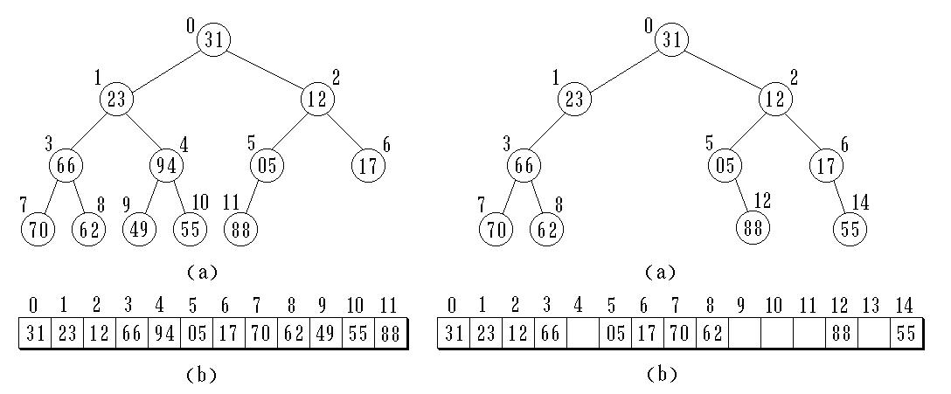
二叉树的顺序存储
实现：将完全二叉树上编号为i的结点元素，存储在如上定义的一维数组中下标为i-1的分量中。
31
1
23
2
12
3
3
66
4
94
5
05
6
17
7
8
9
10
11
70
62
49
55
88
12

Slide 28
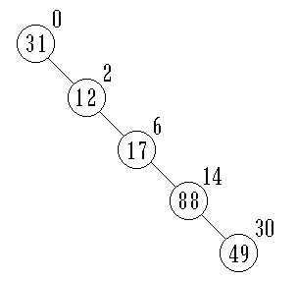
二叉树的顺序存储
0 1 2 3 4 5 6 7 8 9 10
a b c d e 0 0 0 0 f g
a
b
c
d
e
f
g
单支树
特点：
结点间关系蕴含在其存储位置中
浪费空间，适于存满二叉树和完全二叉树

Slide 29
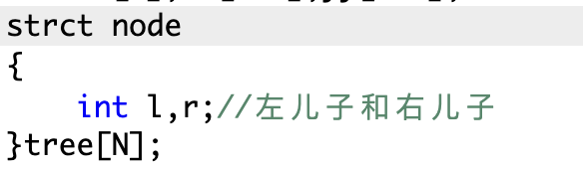


二叉树常用的存储代码
写法1:
tree[i].l表示i这个结点的
左儿子
写法2:
tr[i*2] 表示i的左儿子
tr[i*2+1]表示i的右儿子
结点从1开始编号
写法3（邻接表）：
g[i]这个vector存的是
与i相连的结点

Slide 30
目录导航
Contents
5.1
5.2
5.3
5.4
树和二叉树的定义
二叉树的性质和存储结构
遍历二叉树
例题

Slide 31
5.5.1 遍历二叉树
遍历定义
指按某条搜索路线遍访每个结点且不重复（又称周游）。
遍历用途
它是树结构插入、删除、修改、查找和排序运算的前提，是二叉树一切运算的基础和核心。

Slide 32
遍历规则（按先左后右）
A
B C
D E
先序遍历：
中序遍历：
后序遍历：
A B D E C
D B E A C
D E B C A
口诀：
DLR—先序遍历，即先根再左再右
LDR—中序遍历，即先左再根再右
LRD—后序遍历，即先左再右再根
Notes:
遍历序列是一个线性序列

Slide 33
遍历的算法实现－先序遍历
若二叉树为空，则空操作
否则 访问根结点 (D) 前序遍历左子树 (L) 前序遍历右子树 (R)
D L R
A
D L R
D L R
B
>
C
>
>
A
D L R
D
>
>
B
C
D
先序遍历序列：A B D C

Slide 34
遍历的算法实现－－用递归形式格外简单！
回忆:
long Factorial ( long n ) {
if ( n == 0 ) return 1;//基本项
else return n * Factorial (n-1); //归纳项}
则三种遍历算法可写出:

Slide 35
先序遍历算法
Status PreOrderTraverse(BiTree T){
if(T==NULL) return OK; //空二叉树
else{
cout<<T->data; //访问根结点
PreOrderTraverse(T->lchild); //递归遍历左子树
PreOrderTraverse(T->rchild); //递归遍历右子树
}
}

Slide 36
遍历的算法实现－中序遍历
若二叉树为空，则空操作
否则: 中序遍历左子树 (L) 访问根结点 (D) 中序遍历右子树 (R)
L D R
A
L D R
L D R
A
>
B
>
>
C
L D R
B
C
>
D
>
D
中序遍历序列：B D A C

Slide 37
算法5.1 中序遍历递归算法
Status InOrderTraverse(BiTree T){
if(T==NULL) return OK; //空二叉树
else{
InOrderTraverse(T->lchild); //递归遍历左子树
cout<<T->data; //访问根结点
InOrderTraverse(T->rchild); //递归遍历右子树
}
}

Slide 38
遍历的算法实现－后序遍历
若二叉树为空，则空操作
否则 后序遍历左子树 (L) 后序遍历右子树 (R) 访问根结点 (D)
L R D
A
L R D
L R D
B
>
>
C
A
L R D
C
>
>
D
B
D
后序遍历序列： D B C A

Slide 39
后序遍历算法
Status PostOrderTraverse(BiTree T){
if(T==NULL) return OK; //空二叉树
else{
PostOrderTraverse(T->lchild); //递归遍历左子树
PostOrderTraverse(T->rchild); //递归遍历右子树
cout<<T->data; //访问根结点
}
}

Slide 40
遍历算法的分析
Status PreOrderTraverse(BiTree T){
if(T==NULL) return OK;
else{
cout<<T->data;
PreOrderTraverse(T->lchild);
PreOrderTraverse(T->rchild); }
}
Status PostOrderTraverse(BiTree T){
if(T==NULL) return OK;
else{
PostOrderTraverse(T->lchild);
PostOrderTraverse(T->rchild);
cout<<T->data; }
}
Status InOrderTraverse(BiTree T){
if(T==NULL) return OK;
else{
InOrderTraverse(T->lchild);
cout<<T->data;
InOrderTraverse(T->rchild);}
}

Slide 41
遍历算法的分析
如果去掉输出语句，从递归的角度看，三种算法是完全相同的，或说这三种算法的访问路径是相同的，只是访问结点的时机不同。
A
从虚线的出发点到终点的路径上，每个结点经过3次。
B
C
D
E
第1次经过时访问＝先序遍历
第2次经过时访问＝中序遍历
第3次经过时访问＝后序遍历
F
G

Slide 42
遍历算法的分析
A
时间效率:O(n)
//每个结点只访问一次
空间效率:O(n)
//栈占用的最大辅助空间
B
C
D
E
F
G

Slide 43
目录导航
Contents
5.1
5.2
5.3
5.4
树和二叉树的定义
二叉树的性质和存储结构
遍历二叉树
例题

Slide 44
例题（链接是参考代码）
二叉树深度
https://paste.ubuntu.com/p/JFWy6wZ3qx/
新二叉树
https://paste.ubuntu.com/p/KwQjK6XH4h/
美国血统
https://paste.ubuntu.com/p/zywFHbhWvN/
二叉树问题
https://paste.ubuntu.com/p/vD4KyJwMbX/
树
https://paste.ubuntu.com/p/fwyNcdpbK2/

Slide 45
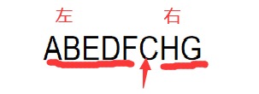
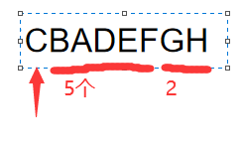
美国血统
经典的给中序和前序求后序。
中序ABEDFCHG
前序CBADEFGH
因为前序是根左右，所以我们知道前序的第一个就是根节点。知道根节点是C以后，就可以在中序中找C，然后C的左边就是左子树，右边就是右子树。知道左边的长度右边的长度，我就可以知道前序中哪段是左子树的前序，哪段是右子树的前序。然后用递归就可以了
比如这里C是根节点
中序： 知道左边有5个，右边有2个
则前序
所以左子树中序ABED，左子树前序BADEF递归下去！

Slide 46
二叉树问题
LCA-最近公共祖先，Least Common Ancestors
比如
K和F的LCA就是B
G和D的LCA就是A
如何求LCA？比如K和F
可以先让K往上跳到和F同一深度，再一起同时往上跳
，直到跳到同一个点。

